Slide 1

unimed cooperativa central de bens e serviços

Slide 2




Sobre nós
Missão
Visão
Valores
Oferecer serviços de qualidade aos associados e clientes, de forma a agregar valor às suas atividades, valorizando nossas singulares associadas, colaboradores, fornecedores e a comunidade onde atuamos.
Ser referência no Sistema Unimed em nossas áreas de atuação, desenvolvendo soluções eficientes e estratégicas.
Cooperação
Ética
Humanização
Inovação
Sustentabilidade
Satisfação

Slide 3

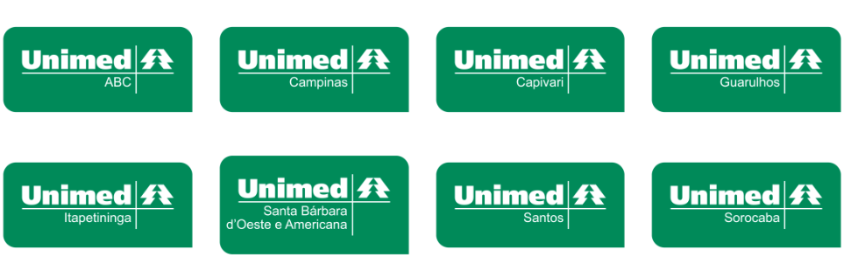
associadas

Slide 4

Pauta da reunião
Ata Conselho Fiscal
Ata reunião Conselho ADM anterior
Indicadores Projeto Coração
Indicadores Auditoria Médica
Indicadores Gestão Conteúdo
Balancete janeiro a outubro 2019
Planejamento Estratégico UCBS
Implantação LGPD – Lei Geral de Proteção de Dados Pessoais
Posição processos jurídicos
Pedido de demissão Unimed Itapetininga

Slide 5
ata conselho fiscal DR. Miguel Villa nova Soeiro filho

Slide 6
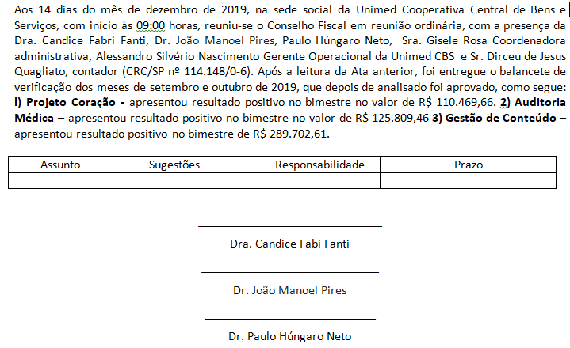
Ata conselho fiscal 14.12.2019

Slide 7
projeto coração DR. Luiz Antônio Bereta

Slide 8
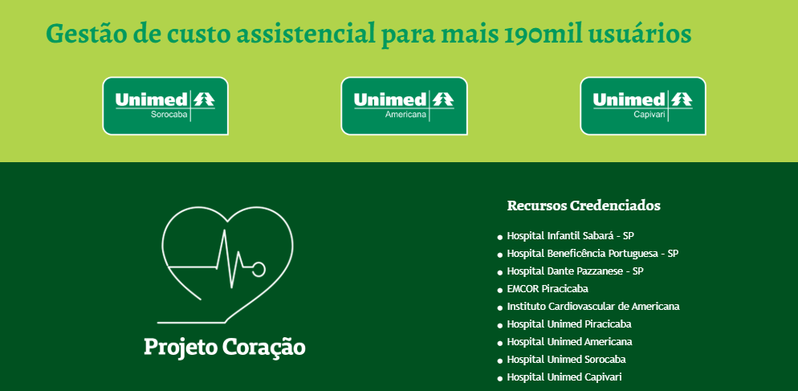
PROJETO CORAÇÃO

Slide 9
Unimed americana
Resultado associada

Slide 10
RESULTADO OPERACIONAL UNIMED AMERICANA
DADOS ACUMULADO JAN A out (2018/2019).
RESULTADO ACUMULADO 2018: R$ 337.336
RESULTADO ACUMULADO 2019: R$ 1.057.592
CUSTO POR USUÁRIO: R$ 5,11
CUSTO POR USUÁRIO: R$ 4,01
PRIMEIRO TRIMESTRE 2018:
Receita menor em R$ 98 mil referente 18 mil usuários retirados UCBS com retorno em abril
+ congênitas no H. Sabará R$ 296 MIL.

Slide 11
Índice por usuário UNIMED AMERICANA
Evolução JAN A out (2018/2019).
REDUÇÃO quantidade procedimento 33%:
REDUÇÃO custo por usuário 22%:
MOTIVO
Redução geral quantidade procedimentos hemodinâmicos
Direcionamento de congênitas no H. Dante Pazzanese e Recurso próprio.

Slide 12
Custo assistencial UNIMED AMERICANA
Principais impactos na redução JAN A out (2018/2019).
Diferença CUSTO ASSISTENCIAL 2018/2019 (R$ 846.000)

Slide 13
Unimed sorocaba

Slide 14
RESULTADO OPERACIONAL UNIMED Sorocaba
DADOS ACUMULADO JAN A out (2018/2019).
RESULTADO ACUMULADO 2018: R$ 1.032.334
RESULTADO ACUMULADO 2019: R$ 164.302
CUSTO POR USUÁRIO: R$ 4,17
CUSTO POR USUÁRIO: R$ 6,33
PRIMEIRO SEMESTRE 2019:
8 CONGÊNITAS COMPLEXA E CIRURGIAS VALVARES
Excesso de utilização para equilibrar resultado

Slide 15
Índice por usuário UNIMED sorocaba
Evolução JAN A out (2018/2019).
AUMENTO quantidade procedimento 0,2%:
AUMENTO custo por usuário 51%:
MOTIVO
Aumento cirurgias (Valvares, Oclusões e congênitas)
Maior número de cirurgias congênitas COMPLEXAS no H. Sabará

Slide 16
Custo assistencial UNIMED sorocaba
Principais impactos no AUMENTO JAN A out (2018/2019).
Diferença CUSTO ASSISTENCIAL 2018/2019 + R$ 1.925.887

Slide 17
Unimed capivari

Slide 18
RESULTADO OPERACIONAL UNIMED capivari
DADOS ACUMULADO JAN A out (2018/2019).
RESULTADO ACUMULADO 2018: - R$ 43.007
RESULTADO ACUMULADO 2019: - R$ 14.700
CUSTO POR USUÁRIO: R$ 6,27
CUSTO POR USUÁRIO: R$ 6,72
2018
Variações liberações procedimentos hemodinâmicos e cirurgias e ajuste com cobrança de excesso utilização.
2019
Comportamento liberações mantido
com cobrança de excesso utilização para ajuste resultado.

Slide 19
Índice por usuário UNIMED capivari
Evolução JAN A out (2018/2019).
AUMENTO quantidade procedimento 5%:
AUMENTO custo por usuário 7%:
MOTIVO
Aumento procedimentos hemodinâmicos Cateterismo e Angioplastia.

Slide 20
Custo assistencial UNIMED capivari
Principais impactos no aumento JAN A out (2018/2019).
Diferença CUSTO ASSISTENCIAL 2018/2019 + R$ 60.437

Slide 21
consolidado

Slide 22
Consolidado custo total por usuário
Comparativo JAN A out (2018/2019).
EVOLUÇÃO CUSTO POR USUÁRIO – COMPARATIVO JAN A OUT 2018/2019
De R$ 4,73
Para R$ 5,27
Aumento 11%
EVOLUÇÃO valor per capita COBRADO POR USUÁRIO
ABR 2017 a SET 2019
REDUÇÃO 9%
R$ 5,20
OUT 2019
AUMENTO 8%
R$ 5,60
SET 2016 a MAR 2017
R$ 5,69

Slide 23
auditoria médica DR. LuiZ Antônio Bereta

Slide 24
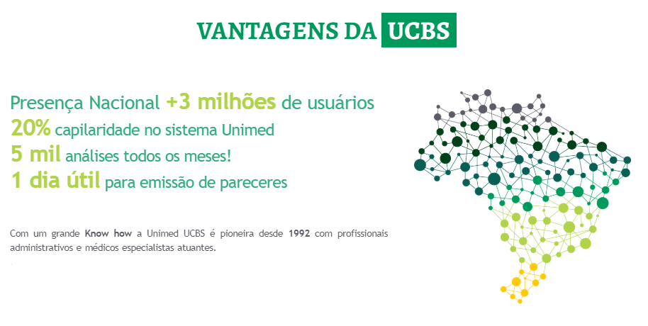

AUDITORIA MÉDICA

Slide 25
AUDITORIA PROSPECTIVA
ESPECIALIDADES
BUCOMAXILO
CARDIOLOGIA
COLUNA
GENERALISTA
NEUROCIRURGIA
ORTOPEDIA
OTORRINO
QUIMIOTERAPIA
RADIOTERAPIA
VASCULAR

Slide 26
RESULTADOS AUDITORIA – OPORTUNIDADES DE GLOSAS AUDITORIA PROSPECTIVA
Glosa média 11%
ANO | QTDE | % DE GLOSAS | VALOR SOLICITADO R$ | VALOR GLOSADO R$
2018 | 30.466 | 10,77% | 253.558.162 | 16.946.002
2019 | 39.261 | 11,06% | 251.706.327 | 28.077.972

Slide 27
SEGUNDA OPINIÃO
ESPECIALIDADES
BUCOMAXILO
CABEÇA E PESCOÇO
CARDIOLOGIA
COLUNA
COLOPROCTOLOGIA
GENERALISTA
NEUROCIRURGIA
ORTOPEDIA
OTORRINO
QUIMIOTERAPIA
RADIOTERAPIA
VASCULAR

Slide 28
RESULTADOS AUDITORIA – OPORTUNIDADES DE GLOSAS SEGUNDA OPINIÃO
Glosa média 48%
ANO | QTDE | % DE GLOSAS | VALOR SOLICITADO R$ | VALOR GLOSADO R$
2018 | 554 | 47,94% | 27.560.606 | 16.689.088
2019 | 1.028 | 48,27% | 38.570.378 | 17.126.015

Slide 29
JUNTA MÉDICA
ESPECIALIDADES
BUCOMAXILO
CARDIOLOGIA
COLUNA
GENERALISTA
NEUROCIRURGIA
ORTOPEDIA
OTORRINO
QUIMIOTERAPIA
RADIOTERAPIA
VASCULAR

Slide 30
RESULTADOS AUDITORIA – OPORTUNIDADES DE GLOSAS JUNTA MÉDICA
Glosa média 56%
ANO | QTDE | % DE GLOSAS | VALOR SOLICITADO R$ | VALOR GLOSADO R$
2018 | 165 | 51,36% | 13.806.071 | 8.480.068
2019 | 283 | 56,19% | 10.920.449 | 5.882.098

Slide 31










Prospecção clientes
Clientes | Usuários | Status | Serviço | Faturamento Mês | Faturamento Anual
INFOMED BENNER | 139 mil vidas | APROVADO | PROSPECTIVA 4 especialidades | R$ 36.000 | R$ 436.000
BENNER SÃO PAULO | 100mil vidas | APROVADO | PROSPECTIVA 5 especialidades | R$ 29.000 | R$ 348.000
NOVAS DEMANDAS DE ESPECIALIDADES!
IMUNOTERAPIA CIRURGIA TORÁCICA OFTALMOLOGIA
EXPECTATIVA DE CHEGAR ATÉ 400 MIL USUÁRIOS
EXPECTATIVA DE CHEGAR ATÉ 690 MIL USUÁRIOS
NOVA!

Slide 32
gestão de conteúdo DR. Sergio paschoalick catherino

Slide 33

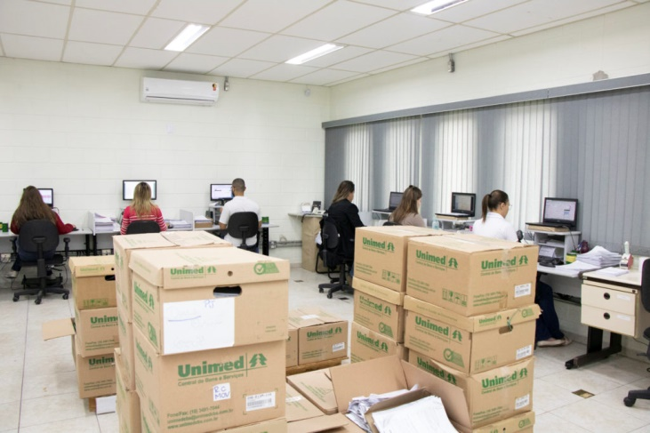
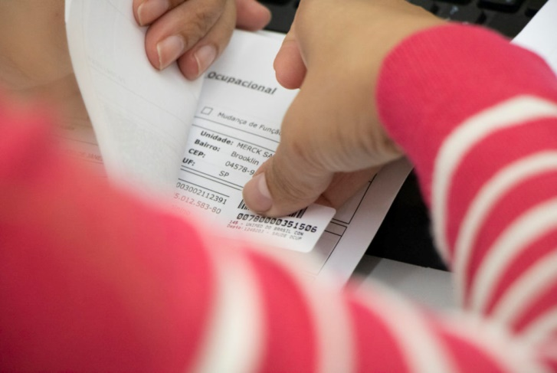

GESTÃO DE CONTEÚDO

Slide 34

Evolução Faturamento Médio
Janeiro a Outubro
19%
38%

Slide 35
Evolução Faturamento Médio Mensal – 2018 / 2019
Por Atividade
10%
714%
13%

Slide 36


Ocupação de armazenagem
42.000
32.000
55.000
GDOC 1
100%
GDOC 2
100%
GDOC 3
100%

Slide 37
Ocupação de armazenagem
83.000
48.000
GDOC 4
100%
GDOC 5
100%
48.000
72.000
GDOC 6
40%
GDOC 7
0%

Slide 38

Processamento gdoc
290.000
Caixas Armazenadas
84
Projetos Ativos
+ 15 Milhões
Documentos Digitalizados
+ 1 TB
Cloud – Armazenagem em Nuvem

Slide 39
Follow up – Gestão Por caixas
Clientes | Status | Faturamento Mês | Faturamento Anual
Unimed Jaú (SUESP) | FECHADO | R$ 3.130 | R$ 37.560
Central Nacional | NEGOCIANDO | R$ 14.960,00 | R$ 179.520
Unimed Leste Paulista | NEGOCIANDO | R$ 1.915,81 | R$ 22.989
FESP (Transferência) | NEGOCIANDO | R$ 6.164,25 | R$ 73.956
Prefeitura Porto Feliz | NEGOCIANDO | R$ 8.000 | R$ 96.000
Federação Minas | NEGOCIANDO | ? | ?
TOTAL | R$ 34.170 | R$ 410.025

Slide 40
Follow up – digitalização
Clientes | Status | Faturamento mês período do projeto | Valor Total do Projeto
Unimed Piracicaba | FECHADO | R$ 8.750 | R$ 35.000
Unimed Araras | FECHADO | R$ 5.512 | R$ 66.000
Unimed Campinas | NEGOCIANDO | R$ 16.540 | R$ 314.260
Unimed Salto | NEGOCIANDO | R$ 5.721 | R$ 91.548
Prefeitura Porto Feliz | NEGOCIANDO | R$ 3.750 | R$ 45.000
Federação Minas | NEGOCIANDO | ? | ?
TOTAL | R$ 40.273 | R$ 551.808

Slide 41
Destaque – projeto de rh
ASSOCIADAS | ADESÃO | OUTROS CLIENTES | ADESÃO
Unimed Sorocaba | SIM | Seguros Unimed | SIM
Unimed Americana | X | Unimed do Brasil | SIM
Unimed Capivari | X | Unimed Volta Redonda | SIM
Unimed Itapetininga | X | Unimed Piracicaba | SIM
Unimed Santos | X |  | X
Unimed Campinas | X |  | X
Unimed Guarulhos | X |  | X
Unimed ABC | X |  | X
Auditoria
Checagem de itens obrigatórios
ALTA ADESÃO
BENEFÍCIOS:
Rastreabilidade
Acesso restrito
Gestão e Controle
Digitização do processo

Slide 42
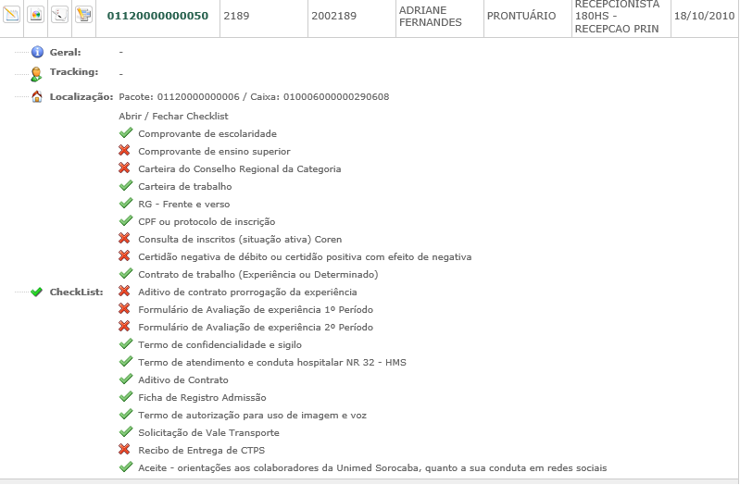
Destaque – projeto de rh
SISTEMA DE CHECAGEM!

Slide 43

Projeto BPO
Contas Médicas
Reembolso

Slide 44
nÚMEROS – BPO SEGUROS
+ 42 / 133 Mil
Contas Médicas / Reembolso
+ 1 Milhão
Guia TISS Processadas
+ 3,5 Milhões
Documentos Digitalizados
+ 500 GB
Cloud – Armazenagem em Nuvem

Slide 45
REDUÇÃO CUSTOS direto – BPO SEGUROS
 | 2019 | 1 ANO | 2 ANOS
TAXA SODEXO | R$ 1.000 | R$ 12.000 | R$ 24.000
PLANO DE SÁUDE | R$ 4.300 | R$ 54.600 | R$ 109.200
TOTAL REDUÇÃO | R$ 5.300 | R$ 63.600 | R$ 133.200
BPO

Slide 46
Receitas x custos
 | 2019 | *2020
RECEITA | 1.201.267 | 1.560.000
CUSTOS | 1.304.000 | 1.260.000
RESULTADO | (102.000) | 300.000
BPO
*Previsão

Slide 47
ROI – PROJETO BPO SEGUROS
ROI | 2017 / 2018 / 2019
Investimento | (480.000)
Período Negativo | (223.645)
Total | (703.645)
Resultado 2019 (+) | 120.913
Saldo 2019 (-) | (582.733)
ROI | 2020 / 2021
Resultado Previsto/ mês (+) | 25.000
ROI em Meses | = 23

Slide 48
balancete jan a OUT DR. Sergio paschoalick catherino

Slide 49
Projeto coração
RESULTADO | JAN | FEV | MAR | ABR | MAI | JUN | JUL | AGO | SET | OUT | ACUMU LADO
Receita Mensal Bruta | 948.111 | 956.415 | 963.836 | 938.590 | 1.153.823 | 937.908 | 937.113 | 1.878.953 | 932.896 | 1.018.304 | 10.665.948
Receita Custo Operacional | 328.420 | 208.793 | 169.663 | 142.085 | 448.554 | 2.323.171 | 910.565 | 1.112.436 | 366.888 | 724.856 | 6.735.431
(-) Gastos Op. Diretos | 1.056.208 | 1.176.473 | 1.339.909 | 1.219.012 | 1.636.955 | 3.500.887 | 1.569.156 | 1.913.468 | 1.065.549 | 1.812.780 | 16.290.397
(-) Assistência Tec. Educ. Social | 59.531 | 58.583 | 60.186 | 68.769 | 79.128 | 78.142 | 90.801 | 78.212 | 73.452 | 77.207 | 724.011
(+) Outras Receitas Op. | 7.804 | 14.443 | 3.983 | 21.720 | 4.566 | 34.894 | 2.869 | 7.775 | 659 | 526 | 99.239
(+/-) Resultado Não operacional | 215 | 215 | 215 | 3.105 | 744 | 215 | 215 | 215 | 58.432 | 36.898 | 100.469
(+) Reversão Assis. Tec. Edu. Social | 59.531 | 58.583 | 60.186 | 68.769 | 79.128 | 78.142 | 90.801 | 78.212 | 73.452 | 77.207 | 724.011
2019 | 228.342 | 3.393 | (202.213) | (113.513) | (29.268) | (204.698) | 281.606 | 1.085.911 | 293.325 | (32.196) | 1.310.690
2018 | (23.134) | (7.619) | 361.566 | 70.285 | 382.060 | 343.017 | (56.547) | 181.676 | 225.414 | 75.514 | 1.552.232

Slide 50
Projeto coração
EVOLUÇÃO jan a out 2018/2019
25%
30%
-16%
- 16% Resultado por aumento quantitativo de procedimentos e cirurgias congênitas!

Slide 51
Auditoria médica
RES. PARCIAL | JAN | FEV | MAR | ABR | MAI | JUN | JUL | AGO | SET | OUT | ACUMU LADO
Receita Operacional Bruta | 308.370 | 304.533 | 249.645 | 246.289 | 261.899 | 329.100 | 317.124 | 285.167 | 309.556 | 369.138 | 2.980.820
(-) Deduções da Receita Bruta | 16.982 | 17.035 | 13.687 | 13.251 | 14.480 | 18.268 | 17.552 | 17.123 | 17.244 | 20.080 | 165.703
(-) Gastos Operacionais Diretos | 247.570 | 242.091 | 240.626 | 233.573 | 216.629 | 223.433 | 278.012 | 237.169 | 257.810 | 257.750 | 2.434.663
2019 | 43.818 | 45.407 | (4.668) | (535) | 30.791 | 87.399 | 21.560 | 30.875 | 34.502 | 91.308 | 380.455
2018 | 5.157 | 13.175 | 1.415 | (5.479) | 17.792 | 7.011 | 35.153 | 43.998 | 2.474 | 10.437 | 131.133
60% Despesas Administrativas da UCBS
ALOCADAS NA AUDITORIA MÉDICA!

Slide 52
Auditoria médica
EVOLUÇÃO jan a out 2018/2019
115%
23%
13%
Evolução positiva adesão novos clientes – Unimed Fortaleza, Cuiabá, Benner e ampliação dos escopos a clientes atuais e DEMANDA Junta Médica.

Slide 53
Gestão de conteúdo
RESULTADO | JAN | FEV | MAR | ABR | MAI | JUN | JUL | AGO | SET | OUT | ACUMU LADO
Receita Op. Bruta | 467.521 | 498.688 | 491.624 | 593.300 | 530.124 | 517.955 | 570.081 | 599.593 | 680.974 | 634.717 | 5.584.578
(-) Deduções da Receita Bruta | 29.026 | 30.483 | 29.916 | 38.504 | 30.247 | 31.985 | 35.643 | 36.944 | 45.675 | 41.190 | 349.613
(-) Gastos Op. Diretos | 370.995 | 361.877 | 393.500 | 419.404 | 416.226 | 428.638 | 434.782 | 446.419 | 479.660 | 461.625 | 4.213.127
(+) Resultado Não Op. | 1.124 | 1.121 | 1.081 | 1.189 | 1.091 | 1.081 | 1.081 | 1.206 | 1.082 | 1.081 | 11.136
2019 | 68.625 | 107.449 | 69.289 | 136.581 | 84.743 | 58.413 | 100.738 | 117.437 | 156.720 | 132.982 | 1.032.975
2018 | 98.923 | 103.876 | 98.629 | 70.689 | 120.859 | 138.959 | 122.648 | 103.912 | 134.902 | (25.871) | 967.525

Slide 54
Gestão de conteúdo
EVOLUÇÃO jan a out 2018/2019
47%
7%
38%
FILIAL LAPA PROJETO BPO COM DESPESAS CONTÁBEIS A PARTIR DE OUT/2018
atingiu ponto de equilíbrio 2019 com evolução do resultado.

Slide 55
Atos complementares
RESULTADO | JAN | FEV | MAR | ABR | MAI | JUN | JUL | AGO | SET | OUT | ACUMU LADO
(+/-) Resultado Não operacional | 8.198 | 3.250 | 4.518 | 5.046 | 5.829 | 6.083 | 7.330 | 7.709 | 6.746 | 8.588 | 63.297
2019 | 8.198 | 3.250 | 4.518 | 5.046 | 5.829 | 6.083 | 7.330 | 7.709 | 6.746 | 8.588 | 63.297
2018 | 1.704 | 2.075 | 1.752 | 1.995 | 2.197 | 2.016 | 2.299 | 2.487 | 2.387 | 7.221 | 26.133
Evolução por aumento de aplicações financeiras em 2019 – maior rendimento!

Slide 56
consolidado
RESULTADO | JAN | FEV | MAR | ABR | MAI | JUN | JUL | AGO | SET | OUT | ACUMU LADO
= Receita Líquida | 2.052.422 | 1.968.429 | 1.874.768 | 1.920.263 | 2.394.401 | 4.108.134 | 2.734.882 | 3.876.149 | 2.290.313 | 2.747.015 | 25.966.777
(-) Gastos Op. Diretos | 1.674.773 | 1.780.441 | 1.974.036 | 1.871.989 | 2.269.810 | 4.152.957 | 2.281.950 | 2.597.056 | 1.803.019 | 2.532.155 | 22.938.186
(-) Assistência Técnica Educacional | 59.531 | 58.583 | 60.186 | 68.769 | 79.128 | 78.142 | 90.801 | 78.212 | 73.452 | 77.207 | 724.011
(+) Outras Receitas Operacionais | 7.804 | 14.443 | 3.983 | 21.720 | 4.566 | 34.895 | 2.871 | 7.775 | 659 | 526 | 99.240
(+) Resultado Não Operacional | 9.537 | 4.585 | 5.814 | 9.340 | 7.664 | 7.379 | 8.626 | 9.130 | 66.260 | 46.567 | 174.902
2019 | 289.451 | 100.916 | (193.260) | (41.190) | 12.966 | (130.946) | 320.433 | 1.163.720 | 417.842 | 123.475 | 2.063.407

Slide 57
Consolidado
EVOLUÇÃO jan a OUT 2018/2019
CONSOLIDADO | 2018 | 2019 | EVOLUÇÃO
 |  |  | DIFERENÇA R$ | %
TOTAL SOBRAS | 2.232.127 | 2.063.407 | -168.720 | -8%
IRPJ | (132.729) | (230.782) | -98.053 | 74%
CSLL | (54.982) | (90.282) | -35.299 | 64%
Atos não Coop. Transferidos RATES | (328.815) | (406.430) | -77.615 | 24%
Fundo Reserva | (216.050) | (205.992) | 10.057 | -5%
RATES | (108.025) | (102.996) | 5.029 | -5%
Reversão RATES | 444.896 | 724.011 | 279.115 | 63%
SOBRAS A DISPOSIÇÃO | 1.836.422 | 1.750.935 | -85.487 | -5%

Slide 58
POSIÇÃO FINANCEIRA DR. Sergio paschoalick catherino

Slide 59
APLICAÇÕES
EVOLUÇÃO janeiro 2018 a dezembro 2019

Slide 60
RESULTADOS COOPERATIVAS CRÉDITO
COOPERATIVAS | JAN a OUT 2018 | JAN a OUT 2019 | EVOLUÇÃO
SICOOB CRED SÃO PAULO (Vale do Paraíba) | 1.500.219 | 567.157 | (62%)
UNICRED DO ESTADO DE SP | 11.469.693 | 19.622.185 | 71%
SICOOB UNICENTRO | 86.766.062 | 39.375.875 | (55%)

Slide 61
planejamento estratégico DR. Miguel villa nova soeiro filho
. Miguel

Slide 62

PROCESSO FINALIZADO
NOVEMBRO 2019
ETAPA 1: DIAGNÓSTICO ESTRATÉGICO
Revisão da Proposta de valor dos negócios existentes
Posicionamento estratégico: Crescimento/Alavancagem
ETAPA 2: REVISÃO IDENTIDADE ORGANIZACIONAL
REFLEXÃO ONDE E COMO ESTAMOS?
Revisão missão, visão e valores
Análise SWOT
Avaliação do ambiente interno da UCBS: FORCAS E FRAQUEZAS
Avaliação do ambiente externo: OPORTUNIDADES E AMEAÇAS

Slide 63
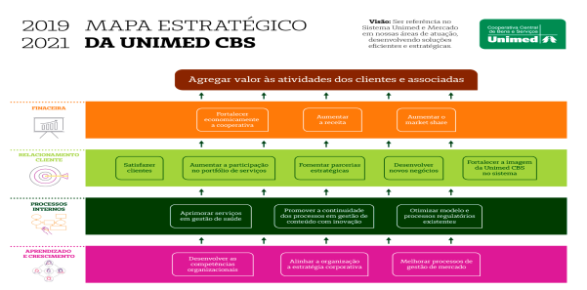
PROCESSO FINALIZADO
NOVEMBRO 2019
ESTRATÉGIA DE ALAVANCAGEM PARA CRESCIMENTO DO NEGÓCIO
Principais Forças internas:
Know How
Portfólio variado serviços
Marca/Localização
Liquidez financeira
Principais Oportunidades:
Legislações: terceirização, prontuários eletrônico, digitalização etc.
Possibilidade de Parcerias estratégicas
ETAPA 3: DEFINIÇÃO DOS OBJETIVOS
Revisão do Mapa Estratégico

Slide 64
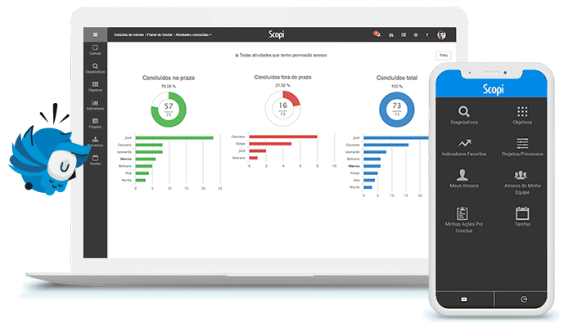
Processos em execução
Jan/fev 2020
4. IMPLEMENTAÇÃO ESTRATÉGIA
Criar mapas de Convergências dos objetivos estratégicos
Criar projetos/Plano ação
Orçar e aplicar recursos
DEZ /2019
5. CONTROLE ESTRATÉGICO
Levantar riscos dos projetos e ações de mitigação.
Definir metodologia de análise dados
Crias gestão de indicadores Desempenho
Coletar e tratar dados para gerar informações relevantes
JAN – FEV 2020
6. GESTÃO DA PERFORMANCE E COMUNICAÇÃO
Realizar diagnóstico de maturidade em Gestão performance
Definir fluxo de monitoramento
Fazer Gestão a vista
FEV -2020
FERRAMENTA DE GESTÃO
SCOPI

Slide 65

AGREGAR VALOR AS ASSOCIADAS E CLIENTES
PERSCPECTIVA FINANCEIRA
FORTALECER ECONOMICAMENTE A COOPERATIVA
AUMENTAR VALOR AS SÓCIAS
AUMENTAR O MARKET SHARE
RELACIONAMENTO CLIENTE
AUMENTAR A SATISFAÇÃO CLIENTES
AUMENTAR A PARTICIPAÇÃO PORTFÓLIO SERVIÇOS
DESENVOLVER NOVOS NEGÓCIOS
FOMENTAR PARCERIAS ESTRATÉGICAS
FORTALECER IMAGEM UCBS NO SISTEMA
PROCESSOS INTERNOS
APRIMORAR SERVIÇOS EM GESTÃO DE SAÚDE
PROMOVER A CONTINUIDADE GDOC COM INOVAÇÃO
MELHORAR PROCESSOS GESTÃO DE MERCADO
APRENDIZAGEM E CRESCIMENTO
DESENVOLVER COMPETÊNCIAS ORGANIZACIONAIS
IMPLANTAR CULTURA INOVAÇÃO
ALINHAR A ORGANIZAÇÃO A ESTRATÉGIA

Slide 66
Implantação lgpd Dra. Rosália ometto

Slide 67
LGPD (13708/18 14.08.20) ADEQUAÇÃO FUNCIONAL DA UCBS - 30.06.20 Trabalhados 80 dias úteis Faltam 130 úteis DPO Rosália Ometto por Dir. Exec. 02.12.19
Já iniciados:
Comitê LGPD (14.10.19)
Reuniões semanais
Material de apoio disponibilizado U. Brasil (11.19)
Inventário Stakeholders
Revisão dos processos
Revisão das políticas e códigos de conduta (25 existentes para revisão e criar as novas necessárias)
Levantamentos inicial dos dados
Treinamentos Específicos (4 treinamentos pela UCBS + 6 pessoais DPO Rosália)
Treinamentos Gerais (103 no ano/45 desenvolvimento pessoal)
Realizar a partir de prioridades:
Revisão Estatuto Social (03.20)
Revisão Contratos (400 contratos + 91 de colaboradores – 05.20)
Executar inventário de milhões de dados pessoais (150 milhões de docs / 5 milhões de vidas/docs)
Estabelecer Governança do Programa de proteção de dados (Comitê de Risco dos DPOs das Associadas)
Investimento em Cibersegurança (mitigação de riscos e de incidentes de vazamento de dados)
Continuar Treinamentos Gerais e Específicos
Finalizar revisão das políticas, códigos de conduta (05.20)
ENVOLVIMENTO DE TODA UCBS
=
sucesso da mudança de cultura

Slide 68
LGPD (13708/18 14.08.20) ADEQUAÇÃO FUNCIONAL DA UCBS - 30.06.20 Trabalhados 80 dias úteis Faltam 130 úteis DPO Rosália Ometto por Dir. Exec. 02.12.19
MAIOR VULNERABILIDADE
Ser humano
UCBS menos de 100 pessoas
MAIOR DESAFIO
tempo
DADOS INICIAIS
3 milhões vida Auditoria
195 mil vidas Projeto Coração
70 mil contas médicas BPO
1 milhão e 750 mil guias BPO
5 milhões doc. implantados GDOC
290 mil caixas GDOC
145 milhões de folhas GDOC
Mudança de cultura
Realidade disruptiva
Necessidade de:
ENGAJAMENTO
CONSCIENTIZAÇÃO
SE SENTIR PARTICIPANTE

Slide 69
LGPD (13708/18 14.08.20) ADEQUAÇÃO FUNCIONAL DA UCBS - 30.06.20 Trabalhados 80 dias úteis Faltam 130 úteis DPO Rosália Ometto por Dir. Exec. 02.12.19
RESULTADOS ESSENCIAIS
Melhor Gestão de Recursos
Melhor nível competitivo no mercado
Possibilidade de vender know how
DESFECHO
Entrega com adequação mínima
Possibilidade de vender know how
VALORES
Adequação ao planejamento estratégico
Melhor Gestão
Mudança de cultura
Valor agregado da marca
DESAFIOS ou RESTRIÇÕES
LIMITAÇÃO
De pessoas
De tempo
Técnica disponível
Das imposições legais e normativas
Das imposições contratuais
De investimento
De amparo da proposta apresentada
VULNERABILIDADE
PODE se tornar
OPORTUNIDADE
INVESTIMENTOS
Software / Hardware
Readequação de contratos
Treinamentos
Conscientização de associadas, de clientes, de parceiros e de colaboradores
Adequação contínua

Slide 70
Posição processos jurídicos Dra. Rosália ometto

Slide 71
Processos judiciais
AÇÃO ORDINÁRIA REPETIÇÃO DE INDÉBITO
Ré: Fazenda do Estado de SP
Apelação embargos 11ª Câmara de Direito Público
Autor: Unimed CBS
Valor da causa: R$ 33.868,94
Valor da execução: R$ 103.828,94
AÇÃO CONSIGNAÇÃO EM PAGAMENTO
Ré: Grupo Virtual
2ª Vara Cível de Capivari
Autor: Unimed CBS
Valor da causa: R$ 21.403,28
Cumprimento sentença R$ 260.402,67
RESTITUIÇÃO ICMS MAQUINA KBA - GRÁFICA
INÍCIO 08/2001
DEZ /2019
GRUPO VIRTUAL – PORTARIA TERCEIRIZADA RESPONSABILIDADE SUBSIDIÁRIA
INÍCIO 30/03/2015
FEV /2019
UCBS CREDORA LONGO PRAZO
Aguardando posição STJ, SOBRESTADO
sem provisão a realizar
UCBS CREDORA Aguardando andamento judicial – para devolução do depósito – valor da causa
EMPRESA RÉ NÃO TEM BENS EM SEU NOME E DE SÓCIOS

Slide 72
Processos judiciais
INDENIZATÓRIA DANOS MORAIS E MATERIAIS
Ré: Unimed CBS
1ª Câmara do direito Privado TJSP
Autor: Elizabeth Nanni - U. Maringá
Valor da causa: R$ 13.000
Cumprimento sentença R$ 262.047,87
AÇÃO DE COBRANÇA VINCULAÇÃO
Ré: U. Maringá e Unimed CBS
1ª Vara de Comarca de Capivari-SP
Autor: Real e Benemérita Associação Portuguesa
Valor da causa: R$ 153.335,10
NÃO COBERTURA TRATAMENTO QUIMIO NO HOSPITAL BENEFICÊNCIA PORTUGUÊSA
INÍCIO 01/2012
DEZ /2019
HOSPITAL BENEFICÊNCIA PORTUGUESA
ELIZABETH NANNI U. MARINGÁ
INÍCIO 30/09/2019
FEV /2019
UCBS não é parte legítima deve contestar
CNPJ CENTRAL NACIONAL UNIMED
UNIMED MARINGÁ DEVE HONRAR COM CUSTO
em decorrência da origem ser de sua beneficiária, atendendo os preceitos do Manual de Intercâmbio.
UCBS não é parte legítima
CNPJ CENTRAL NACIONAL UNIMED
TJSP CONDENAÇÃO SOLIDÁRIA
UNIMED MARINGÁ HONRARÁ COM DESPESAS
posição Dr. Fábio Bittencourt em 09.03.18

Slide 73
Processos judiciais
RECLAMAÇÃO TRABALHISTA
Ré: Unimed CBS
2ª Vara do Trabalho de Capivari
Autor: Ex-Colaboradora GDOC
Valor da causa: R$ 18.538,26
RECLAMAÇÃO TRABALHISTA
UNIMEDS RÉS: BRASÍLIA/ADMINISTRAÇÃO E SERVIÇOS
CBS/CORRETORA DE SEGUROS/PARTICIPAÇÕES/SEGURADORA.
10ª Vara do Trabalho de Brasília DF.
Autor: Alexandre Amaral Miranda
Valor da execução: R$ 54.146,19
COLABORADORA ISABELLA MAYNA
VERBAS RESCISÓRIAS NORMAIS + DANO MORAL
INÍCIO 21/10/2019
DEZ /2019
EX EMPREGADO UNIMED BRASÍLIA EM LIQUIDAÇÃO
ARGUMENTO GRUPO ECONÔMICO
INÍCIO 21/02/2014
FEV /2019
CONTESTAÇÃO EM 26/11/2019
Audiência inicial sem acordo, houve abandono de emprego problemas de saúde.
PROVÁVEL PERDA DA AÇÃO - JUDICIÁRIO DE MOTIVAR PELO DRAMA.
AUDIÊNCIA DE INSTRUÇÃO 11/02/2020
o juiz acolheu, em sede de execução diante do argumento de grupo econômico do Sistema Unimed.
UCBS entrou com um pedido judicial de
exceção de pré-executividade no dia 11.10.2019,
ÉPROVÁVEL A PERDA DA AÇÃO,

Slide 74

PEDIDO DE DEMISSÃO DR. MIGUEL VILLA NOVA SOEIRO FILHO

Slide 75
PEDIDO DE DEMISSÃO
Pedido de demissão: 02/12/2019.
Associação em 15/03/1999 – aprovação em AGE 15/01/1999.
Quotas subscritas R$ 35.000,00 em 9 parcelas.
Posição Capital Social Out/2019
DEZ /2019
UNIMED | CAPITAL SOCIAL | %
SOROCABA | 2.294.115 | 33%
STA BARBARA E AMERICANA | 2.195.258 | 31%
ITAPETININGA | 1.268.537 | 18%
CAPIVARI | 734.383 | 11%
GUARULHOS | 175.622 | 3%
CAMPINAS | 142.037 | 2%
SANTOS | 109.633 | 2%
ABC | 65.622 | 1%
CAPITAL SUBSCRITO | 6.985.206 | 100%
FEV /2019

Slide 76
ESTATUTO SOCIAL UCBS
Capítulo III, seção I direitos:
Art.7º item IX: a Associada tem direito a demitir-se, desde que autorizada por Assembleia Geral ou por Conselho de Administração, qual tenha autorizado a Associação, conforme estatuto Social de cada Associada.
Capítulo III, seção II demissão:
Art.10: a demissão da ASSOCIADA, que não poderá ser negada, dar-se á, unicamente a seu pedido e será requerida ao Presidente que aceitará e levará ao conhecimento do Conselho de Administração em sua primeira reunião, e será averbada no livro de Matrícula, mediante termo de assinatura do Presidente.
Art.13: A responsabilidade e deveres da Associada pelos compromissos da UCBS perante terceiros perdura para as demitidas, eliminadas e excluídas, até que sejam aprovadas pela ASSEMBLÉIA GERAL as contas do exercício em que se deu o desligamento. Assim como a responsabilidade só poderá ser invocada depois de judicialmente exigida da UCBS.
DEZ /2019
FEV /2019

Slide 77
ESTATUTO SOCIAL UCBS
Capítulo IV, do Capital Social:
Art.17: Em qualquer caso de demissão, eliminação e exclusão, a Associada tem direito à restituição do capital que integralizou, acrescido das sobras que lhe tiverem sido creditadas, ou à creditar, além de outros créditos de qualquer natureza, e se houver perdas, que sejam abatidas do montante a ser restituído.
Parágrafo primeiro: a restituição do que trata esse artigo somente pode ser exigida após aprovação, pela ASSEMBLEIA GERAL, do balanço do exercício em que a Associada tenha se desligado da UCBS.
Parágrafo segundo: A restituição do capital integralizado será feita em parcelas, após aprovação do Balanço do exercício em que a Associada tenha se desligado da UCBS, no mesmo tempo utilizado pela Associada na integralização.
DEZ /2019
FEV /2019

Slide 78

Obrigado
Contato:
unimedcbs@unimedcbs.com.br
(19) 19 9199-3697 / 9201-0058

